Slide 1
《openEuler内核编程》
第五章 第5讲 系统调用
中国科学院软件研究所
2021年4月28日

Slide 2
第五章 结构
第1讲： Kunpeng架构下的内核异常与中断机制
第2讲：寄存器
第3讲：中断服务流程
第4讲：下半部工作机制
第5讲：系统调用
第6讲：信号处理机制

Slide 3
本节主要内容
1. 系统调用的意义
2. 初始化
3. 系统调用的过程

Slide 4
系统调用的意义
为什么有系统调用
用户进程有时候需要操作计算机资源，如果任由进程随意操作可能会造成混乱甚至崩溃
因此Linux为用户进程提供了系统调用来替用户操作这些计算机资源，并且通过内核对这些操作进行管理。这样一来，这些操作就在内核的统一管理下进行，而不会因为某些进程的随意操作而损害整个系统
为了和用户空间上运行的进程进行交互，内核提供了一组接口。透过该接口，应用程序可以访问硬件设备和其他操作系统资源
典型的系统调用：read、write......

Slide 5
系统调用的意义
如果没有系统调用
例如一个用户进程需要fork一个新进程，fork是一个系统调用，它会在内核里面查找是否有足够的pid来分配给新进程，如果有则分配，否则fork失败。
如果fork不是系统调用，而是用户空间实现的函数的话，用户进程可以随意创建新进程，这时pid的数量急剧上涨甚至超过了系统所能承受的最大进程数。这会带来如下的结果
1. 对于进程管理的数据结构（例如task_struct）增多，占用太多内核空间，使内核崩溃。
2. 系统花在进程调度的消费过多，导致效率下降。
......

Slide 6
系统调用的意义
意义
系统调用为用户空间提供了一种硬件的抽象接口。举例来说，当需要读写文件的时候，应用程序就可以不去管磁盘类型和介质,甚至不用去管文件所在的文件系统到底是哪种类型。
系统调用保证了系统的稳定和安全。作为硬件设备和应用程序之间的中间人，内核可以基于权限、用户类型和其他一些规则对需要进行的访问进行裁决。
每个进程都运行在虚拟系统中，用于在用户空间和内核之间提供这样一层公共接口。
在Linux中，系统调用是用户空间访问内核的唯一手段。除异常和陷入外，它们是内核唯一的合法入口。

Slide 7
系统调用的概念
主要概念
系统调用号：内核为每种系统调用都分配了对应的号码，这个号码在用户调用库函数的时候由库函数给出，传入内核。
系统调用表：内核为所有系统调用函数构建了一个表，表项是分别指向这些函数的入口地址，系统调用号就作为下标来找到对应的系统调用函数
系统调用处理函数：内核为不同的系统调用实现的函数。

Slide 8
本节主要内容
1. 系统调用的意义
2. 初始化
3. 系统调用的过程

Slide 9
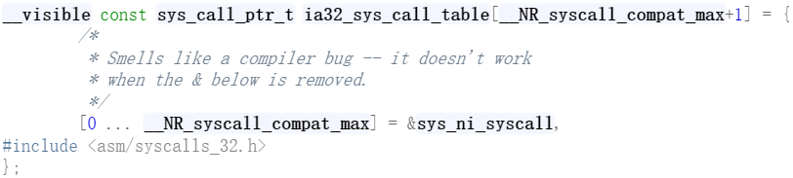
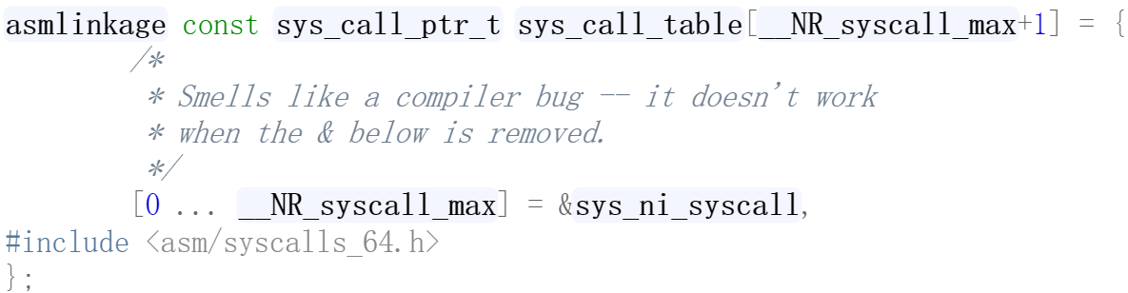
系统调用的概念
数据结构/arch/x86/entry/syscall_64.c
系统调用表
__NR_syscall_max代表系统中所能存放的系统调用的数量
初始化将所有表项都指向了sys_ni_syscall函数，作用是返回此系统调用无效的信息
sys_call_table和idt_table是两个不同的概念！！！

Slide 10
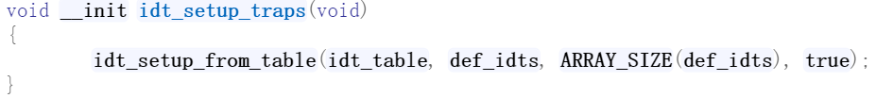
初始化
中断描述符表的初始化
trap_init -> idt_setup_traps -> idt_setup_from_table
idt_setup_from_table将def_idts里的多项gate_desc拷贝到idt_table里面
def_idts定义了idt_table里第0x80（第128项）项为

Slide 11
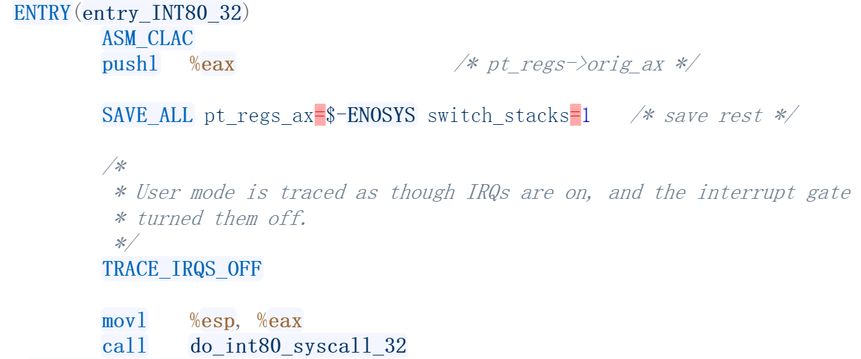
初始化
指向系统调用中断处理函数
idt_table里的第0x80（128）项为一个入口地址
entry_INT80_32指示了中断处理函数的入口地址
首先保存了各寄存器的值
调用do_int80_syscall_32
在do_int80_syscall_32里面会根据系统调用号
（eax）里的值在来调用对应的系统调用函数

Slide 12
初始化
sys_call_table的初始化
系统调用表已经由汇编代码写好放在了内核的数据区，一般在架构对应的目录下可找到（例如x86下就在arch\x86\entry\syscalls\syscall_32.tbl或syscall_32.tbl），在Linux4.19版本下已经定义了386种系统调用
可以重新编译内核或者使用模块机制来向系统调用表添加自己新实现的系统调用
只需要取得系统调用表在内核中的地址，然后把其中未使用的某一项（下标即为系统调用号）指向自己实现的系统调用处理函数。

Slide 13
本节主要内容
1. 系统调用的意义
2. 初始化
3. 系统调用的过程

Slide 14
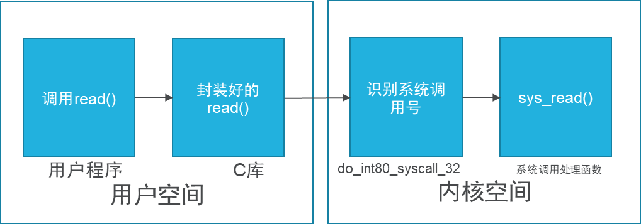
系统调用的过程
系统调用的过程（以read为例）
1. 在用户空间调用了read函数，read是个C库函数，也是在用户空间实现的
2. 在C函数里面进行了read的实现，准备了系统调用函数sys_read所需要的参数，写入栈中或者寄存器中，其中系统调用号写入了eax中，最后调用int 0x80发送中断进入内核。

Slide 15
系统调用的过程
系统调用的过程（以read为例）
3. 调用int 0x80后进入内核，内核查idt_table的第0x80项，进入中断处理函数，在这个函数中，首先将各寄存器的值入栈（保存所要传递的参数），然后调用do_int80_syscall_32函数。

Slide 16
系统调用的过程
系统调用的过程（以read为例）
4. 在do_int80_syscall_32函数中，根据eax中的值（系统调用号，此时已经保存在栈中），查询sys_call_table表，找到对应的系统调用函数sys_read的入口地址，跳到sys_read执行，并且将之前保存在栈中的参数作为sys_read的参数

Slide 17
系统调用的过程
系统调用的过程（以read为例）
5. sys_read执行完毕之后，转入ret_from_sys_call 例程，从系统调用返回到用户态。
思考：
系统调用处理函数能不能调用库函数？
例如使用printf

Slide 18
参数传递
参数传递过程
用户空间进程进行系统调用传入的参数可以通过寄存器传递
在用户态下将参数写入寄存器，int80指令进入内核态，在内核态下将寄存器的值读出。
参数较多时使用栈传递
使用寄存器适用于在参数较少的情况下，当参数较多，例如传递的是结构体的情况下，寄存器不够用，只能传递指针
传递的指针指向的是用户空间，可能会有不法数据导致内核出错，故不能直接传递指针所指向的数据

Slide 19
参数传递
在接收一个用户空间的指针之前，内核必须保证：
1. 指针指向的内存区域属于用户空间，进程决不能误导内核去读用户空间的数据。
2. 指针指向的内存区域在进程的地址空间里，进程决不能误导内核去读其他进程的数据。
3. 如果是读，该内存应被标记为可读。如果是写，该内存应被标记为可写。进程决不能绕过内存访问限制。
注意！！！
内核无论何时都不能轻易地接受来自用户空间的指针!

Slide 20
参数传递
参数验证
由于参数传递具有前面所述的不安全性，Linux提供如下的两个函数来保证安全性：
copy_to_user
copy_from_user
两个函数都使用两个指针，一个是用户空间的指针，一个是内核空间的指针，在函数内部会对合法性作一些验证，保证传入内核空间或传出用户空间的参数合法。

Slide 21
注册一个系统调用
添加系统调用
通过前面的学习，我们知道了系统调用的工作过程，可以据此来添加新的系统调用，我们可以把整个过程作个大概描述：
1. 实现新的系统调用函数syscall_xxx(...)
2. 修改sys_call_table，选择为被分配且数值小于__NR_syscall_max的项，指向刚实现的syscall_xxx(...)
3. 编译内核
参考：https://www.cnblogs.com/tsruixi/p/10777242.html

Slide 22
系统调用
本节完

